Slide 1
Zapoznanie z ofertą edukacyjną szkół ponadpodstawowych - harmonogram
2025

Slide 2
Wizyty uczniów szkół podstawowych w szkołach ponadpodstawowych:
04.03.2025 oraz 11.03.2025 – wtorek
07.03.2025 oraz 21.03.2025 – piątek
13.03.2025 – czwartek
19.03.2025 - środa
Proszę samodzielnie nie zamienić terminów wizyt w szkołach
Jeżeli w ustalonym w harmonogramie terminie szkoła będzie planowała np. rekolekcje, proszę o informację mailową na adres: ke@um.bytom.pl w celu ustalenia innego terminu wizyty uczniów w szkoła ponadpodstawowych.

Slide 3
Wizyta w szkołach: ZSGH, PSB, SMS – 04.03.2025 - wtorek
 | 9.00
ZSGH | SP32 | SP36 | SP6 | SP16 | SP2
PSB | SP3 | SP4 | SP44 | SP42 | STO
SMS | SP54 | SP47 | SP9 | SP23
 | 11.00
ZSGH | SP54 | SP47 | SP9 | SP23
PSB | SP32 | SP36 | SP6 | SP16 | SP2
SMS | SP3 | SP4 | SP44 | SP42 | STO
 | 13.00
ZSGH | SP3 | SP4 | SP44 | SP42 | STO
PSB | SP54 | SP47 | SP9 | SP23
SMS | SP32 | SP36 | SP6 | SP16 | SP2

Slide 4
Wizyta w szkołach: 2LO, ZSME, ZSAEiO – 07.03.2025 - piątek
 | 9.00
2LO | SP38 | SP37 | SP43 | SP33 | SP26
ZSME | SP46 | SP5 | SP51 | SMS
ZSAEiO | SP27 | SP28 | SP21 | SP45
 | 11.00
2LO | SP27 | SP28 | SP21 | SP45
ZSME | SP38 | SP37 | SP43 | SP33 | SP26
ZSAEiO | SP46 | SP5 | SP51 | SMS
 | 13.00
2LO | SP46 | SP5 | SP51 | SMS
ZSME | SP27 | SP28 | SP21 | SP45
ZSAEiO | SP38 | SP37 | SP43 | SP33 | SP26

Slide 5
Wizyta w szkołach: 1LO, ZST – 11.03.2025 - wtorek
 | 9.00
ZST | SP5 | SP21 | SP33 | SP38 | SP51 | SP43 | SP26
1LO | SP28 | SP37 | SMS | SP27 | SP46 | SP45
 | 12.00
ZST | SP28 | SP37 | SMS | SP27 | SP46 | SP45
1LO | SP5 | SP21 | SP33 | SP38 | SP51 | SP43 | SP26

Slide 6
Wizyta w szkołach: T4, 4LO, ZSUR – 13.03.2025 - czwartek
 | 9.00
T4 | SP38 | SP37 | SP43 | SP33 | SP26
4LO | SP46 | SP5 | SP51 | SMS
ZSUR | SP27 | SP28 | SP21 | SP45
 | 11.00
T4 | SP27 | SP28 | SP21 | SP45
4LO | SP38 | SP37 | SP43 | SP33 | SP26
ZSUR | SP46 | SP5 | SP51 | SMS
 | 13.00
T4 | SP46 | SP5 | SP51 | SMS
4LO | SP27 | SP28 | SP21 | SP45
ZSUR | SP38 | SP37 | SP43 | SP33 | SP26

Slide 7
Wizyta w szkołach: 2LO, ZSME, ZSAEiO– 13.03.2025 - czwartek
 | 9.00
2LO | SP32 | SP23 | SP47 | SP54 | SP2
ZSME | SP3 | SP4 | SP36 | SP6
ZSAEiO | SP44 | SP16 | SP42 | SP9
 | 11.00
2LO | SP44 | SP16 | SP42 | SP9
ZSME | SP32 | SP23 | SP47 | SP54 | SP2
ZSAEiO | SP3 | SP4 | SP36 | SP6
 | 13.00
2LO | SP3 | SP4 | SP36 | SP6
ZSME | SP44 | SP16 | SP42 | SP9
ZSAEiO | SP32 | SP23 | SP47 | SP54 | SP2

Slide 8
Wizyta w szkołach: 1LO, ZST – 19.03.2025 - środa
 | 9.00
ZST | SP32 | SP36 | SP6 | SP16 | SP54 | SP47 | SP2
1LO | SP9 | SP23 | SP3 | SP4 | SP44 | SP42 | STO
 | 12.00
ZST | SP9 | SP23 | SP3 | SP4 | SP44 | SP42 | STO
1LO | SP32 | SP36 | SP6 | SP16 | SP54 | SP47 | SP2

Slide 9
Wizyta w szkołach: ZSGH, PSB, SMS – 19.03.2024 - środa
 | 9.00
ZSGH | SP5 | SP21 | SP33 | SP38 | SP26
PSB | SMS | SP27 | SP46 | SP45
SMS | SP51 | SP43 | SP28 | SP37
 | 11.00
ZSGH | SP51 | SP43 | SP28 | SP37
PSB | SP5 | SP21 | SP33 | SP38 | SP26
SMS | SMS | SP27 | SP46 | SP45
 | 13.00
ZSGH | SMS | SP27 | SP46 | SP45
PSB | SP51 | SP43 | SP28 | SP37
SMS | SP5 | SP21 | SP33 | SP38 | SP26

Slide 10
Wizyta w szkołach: T4, 4LO, ZSUR – 21.03.2025 - piątek
 | 9.00
T4 | SP32 | SP23 | SP47 | SP54 | SP2
4LO | SP3 | SP4 | SP36 | SP6
ZSUR | SP44 | SP16 | SP42 | SP9
 | 11.00
T4 | SP44 | SP16 | SP42 | SP9
4LO | SP32 | SP23 | SP47 | SP54 | SP2
ZSUR | SP3 | SP4 | SP36 | SP6
 | 13.00
T4 | SP3 | SP4 | SP36 | SP6
4LO | SP44 | SP16 | SP42 | SP9
ZSUR | SP32 | SP23 | SP47 | SP54 | SP2

Slide 11
Koszty dojazdu na szkół

Slide 12
Koszty dojazdu na szkół
Ulga metropolitalna dla dzieci i młodzieży od 7 lat do 16. rocznicy urodzin pozwala bezpłatnie korzystać z komunikacji ZTM – wszystkich połączeń autobusowych i tramwajowych. Wystarczy zakodować ulgę na karcie lub w aplikacji Transport GZM.
Jak to działa?
👉 z bezpłatnych przejazdów mogą korzystać dzieci i młodzież mające miejsce zamieszkania/zameldowania na terenie GZM i w gminach, które zawarły odpowiednie porozumienie;
👉 uprawnienie koduje się na karcie lub w aplikacji Transport GZM na podstawie odpowiedniego dokumentu potwierdzającego tożsamość (np. legitymacja szkolna) i miejsce zamieszkania/zameldowania;
👉 w systemie Transport GZM ulgę koduje się samodzielnie. Następnie konieczne jest potwierdzenie jej w Punktach Obsługi Pasażera lub przez kontrolera biletów. Do czasu weryfikacji, podczas podróży, trzeba mieć przy sobie dokument uprawniający do ulgi.

Slide 13
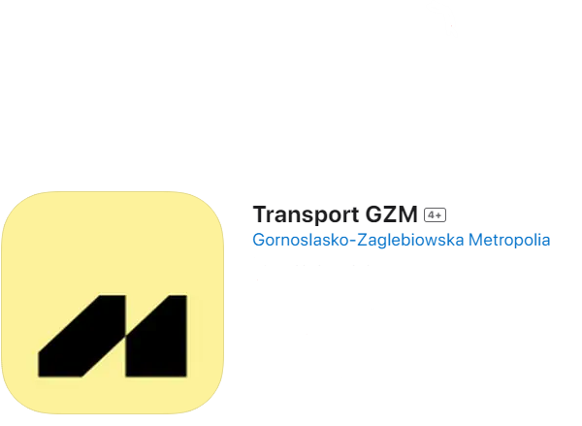
System Transport GZM - kodowanie ulgi – dwa proste kroki
Załóż konto na stronie https://transportgzm.pl/
Pobierz aplikację Transport GZM – z AppStroe lub GooglePlay
Zarejestruj ulgę na swoim koncie w aplikacji.
Korzystaj z bezpłatnych przejazdów.

